Slide 1


わんくま同盟 大阪勉強会 #4
10:30～10:40 わんくま同盟について、えムナウのプログラミングのページについて
10:40～11:20 Windows PowerShell ～.NETベースのシェル・スクリプト実行環境～ by むたぐち
11:20～12:00 リフレクションを使用したことがありますか？～私はリフレクションをこのように使用しました。～ by Pandora
12:00～13:00 お昼休憩
13:00～15:00 MSON .NET 2.0 分散アプリケーション開発 by Microsoft エバンジェリスト 松崎
15:00～15:15 休憩
15:15～16:15 いまさら聞けないDIコンテナ入門 ～自作DIコンテナのススメ～ by 黒龍
16:15～16:30 休憩
16:30～18:00 Microsoft AJAX Library 8年越しの開花 by 中博俊
後援：INETA Culminis
協力：Microsoft

Slide 2
わんくま同盟って何？
わんくま同盟は、コミュニティで活動している者たちの集団です。
縦の繋がりはなく、横の繋がりで成り立っています。
各自のスタイルで情報提供などをしています。
あなたも一緒に情報発信しませんか？

Slide 3
わんくま同盟にはどんな人が参加しているの？
十郎
n
まゆりん
とっちゃん
koka
inogucci
ghost_shell
じゃんぬねっと
アクア
ヽ(ﾟ∀｡)ﾉうぇね
やねうらお
おぎわら
中博俊
Pandora
taos
ぜひご参加ください!!
刈歩 菜良
えムナウ
夏椰
むたぐち
trapemiya
買太郎
aera
囚人
επιστημη
108bones
Jitta
Moo
ognac
なおこ(・∀・)
zee
ue
黒龍
R・田中一郎
まどか
十兵衛
まさぶん
前回イベント以降の参加者
ゆき、恣意の、ひろえむ、taka, c, DS7, w, 沢渡真雪, THREE-ONE, Blue, RAPT, 初音玲, のぶさん, ぽぴ王子, g, a, s

Slide 4
INETAって何？
Microsoft .NET に興味を持つユーザーで構成される開発者のコミュニティの支援を目的に北米のワシントンに本拠を置くワールドワイドの組織です。
Microsoft .NET に興味を持つ開発者コミュニティの連携と活動の支援を行うことを目的とする組織です。INETA とはパートナー関係にあり、連携をとりながら活動を行っていきます。
INETA Japan は、INETAにおける日本支部という位置づけです。

Slide 5
Culminisって何？
Culminis は、国際的な非営利組織で、ITコミュニティの発展と成長に力を注いでいます。過去２年余り、プロのユーザーグループや団体、学生組織、ソリューションプロバイダーへの支援や関係構築を行うことにより、それぞれの目標やニーズ、共有すべきリソースが分かってきました。これをもとに、そのようなリソースを有意義かつ公平に交換できるプログラムをCulminisは開発し、最終的に ITプロ のステータスを業界でもコミュニティでも高めようとしています。

Slide 6
参加料について
今日のイベントが面白かったとおもったら以下の口座に振り込んでください。
振り込まれたかどうかの追跡も行いません。
振り込んでいただいたお金はサーバ購入費、通信費、イベント交通費等に利用します。
懇親会でも受け付けます。
  みずほ銀行
  西野田支店
  普通 1597161
  ナカ ヒロトシ

Slide 7
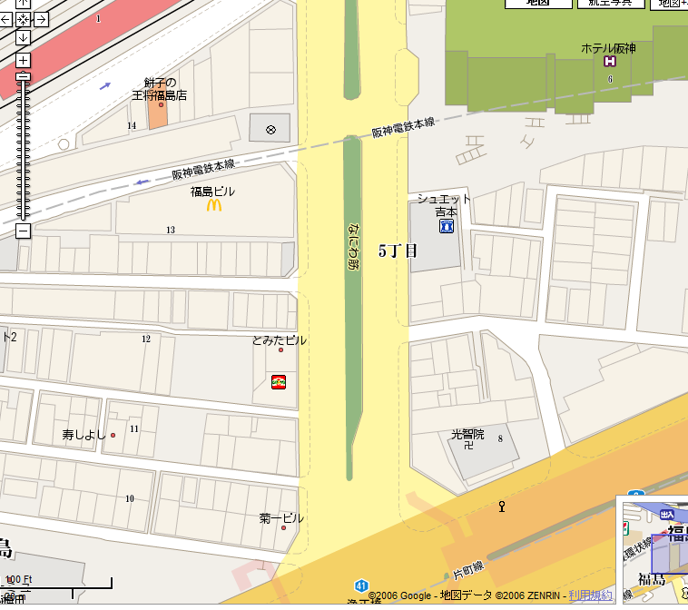
懇親会について
この後懇親会を行います。
18:30より懇親会も開催いたします。ぜひご参加ください。
時間 18：30～21：30（３時間）
予算 4500円
  （食事3000円+飲み放題1500円）
場所 福島金魚
今後の予定
1/12(金)19:00 大阪 むたぐちさん PowerShell(今回のおさらいと、+アルファ)
2/3(土) 10:30 東京 AmazonのMillsさんのスペシャルセッション + パネルディスカッション
2/10(土) 11:30 大阪 えぴさん大阪降臨 スペシャルセッション + パネルディスカッション

